Slide 1
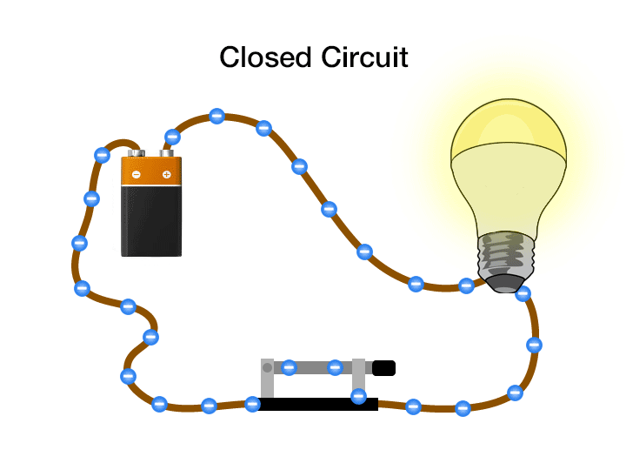
第16 章 恒定电流
1 电流和电流密度
2 恒定电流和恒定电场
3 欧姆定律和电阻
4 电动势
5 有电动势的电路
6 电容器的充电和放电*
7 电流的微观图像

Slide 2

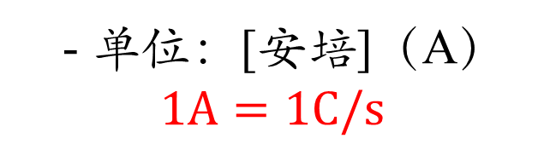

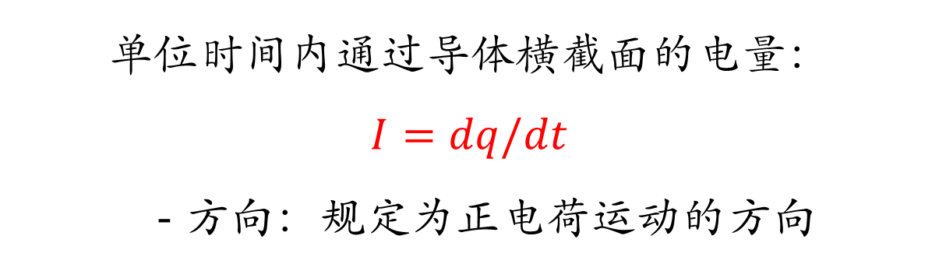

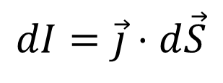
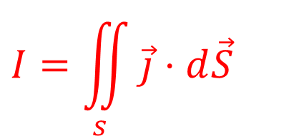
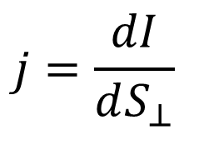

电流
单位时间内通过导体横截面的电量：
$$I=dq/dt$$
- 方向：规定为正电荷运动的方向
- 单位：[安培]（A）$1A=1C/s$
电流密度
正电荷定向移动方向垂直的单位面积上的电流强度
$$d\overset{⃑}{S}$$
$$dI=\vec{j}⋅d\vec{S}$$
$$j=\frac{dI}{dS_{⊥}}$$
$$α$$
$$I$$
$$I=\iint_{s}{\vec{j}⋅d\vec{S}}$$
$$\overset{⃑}{j}$$

Slide 3
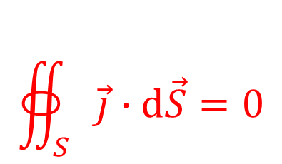
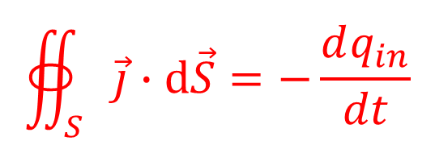
稳恒电流
电流的连续性方程
电荷守恒
$$∯_{S}{\vec{j}∙d\vec{S}}=−\frac{dq_{in}}{dt}$$
净流出封闭面的电流 =
单位时间内从封闭面内向外流出的正电荷的量
电流场中每一点的电流密度的大小和方向均不随时间改变
$$∯_{S}{\vec{j}∙d\vec{S}}=0$$
任一封闭曲面内均无无电荷的堆积和减少
稳恒电流的电路必须闭合

Slide 4
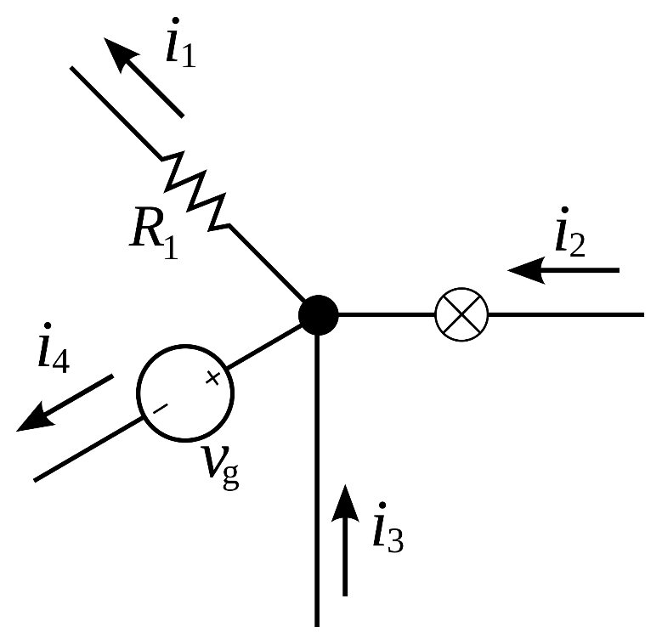
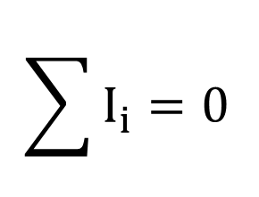

稳恒电流
节点电流定律(基尔霍夫第一定律)：
在电路的任一节点处 流入的电流强
度之和等于流出节点的电流强度之和
  $$\sum{I_{i}}=0$$
$$I_{1}− I_{2}− I_{3}+I_{4}= 0$$
流入的电流为负号，流出电流为正号
稳恒电场
基尔霍夫第二方程
导体内电荷分布不随时间改变
  恒定电路中，沿任何闭合回路一周的电势降等于零，称为回路电压方程
恒定电场

Slide 5
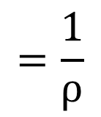
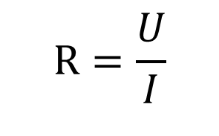

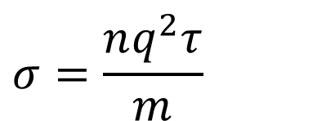

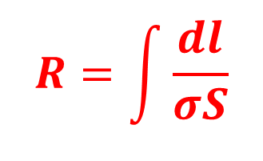
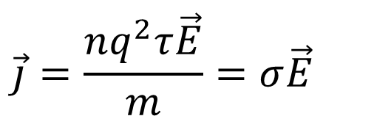
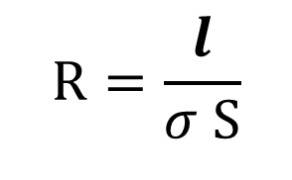
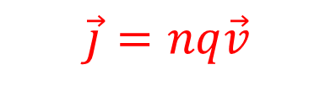
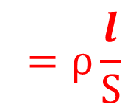
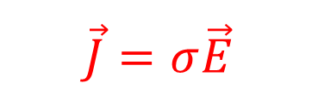
欧姆定律
$$U=IR$$
$$\vec{J}=σ\vec{E}$$
欧姆定律微分形式
$$R=\frac{U}{I}$$
$$=ρ\frac{l}{S}$$
电阻
n
$$\vec{j}=nq\vec{v}$$
q
v
$$=\frac{1}{ρ}$$
电导率
$$σ$$
$$\vec{j}=\frac{nq^{2}τ\vec{E}}{m}=σ\vec{E}$$
$$σ=\frac{nq^{2}τ}{m}$$
$$R=\frac{l}{σ S}$$
$$R=\int{\frac{dl}{σS}}$$
适用范围： 一般的金属或电解液

Slide 6
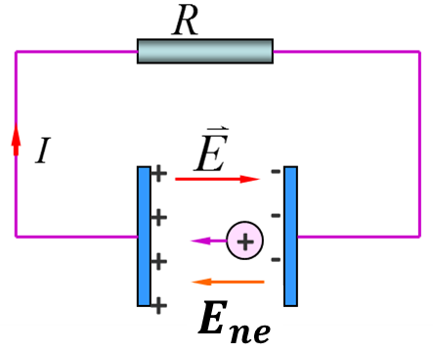

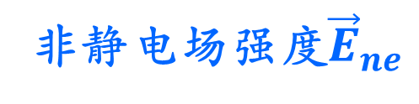

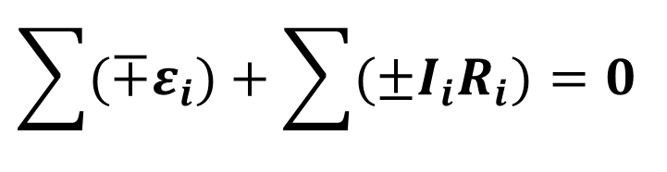
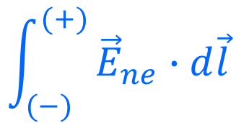

电动势
非静电场强度${\vec{E}}_{ne}$
非静电力做功
电动势：把单位正电荷经电源内部由负极移向正极过程中非静电力所作的功
$$\int_{(−)}^{(+)}{{\vec{E}}_{ne}∙d\vec{l}}$$
$ε=$
基尔霍夫第二定律
方向：自负极经电源
内到正极
$$ε1, \text{R}\text{内}\text{1}$$
I
b
R₁
$$\sum{(∓ε_{i})}+\sum{(±I_{i}R_{i})}=0$$
a
R₂
$$ε2, \text{R}\text{内}\text{2}$$

Slide 7
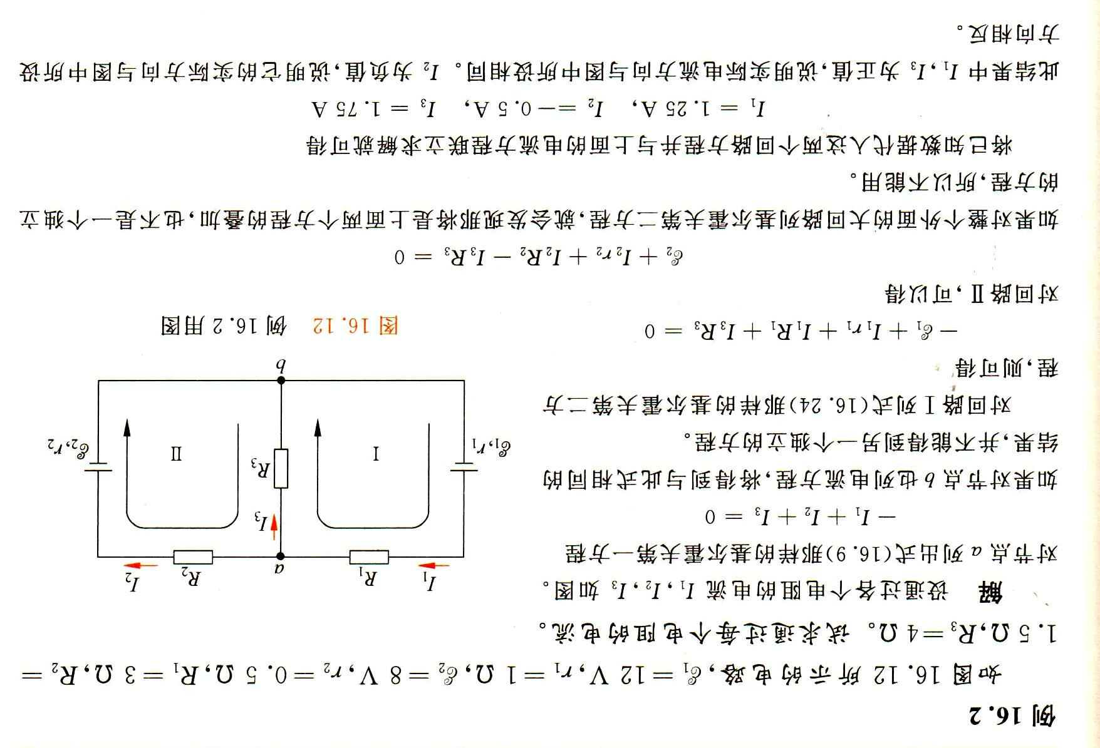
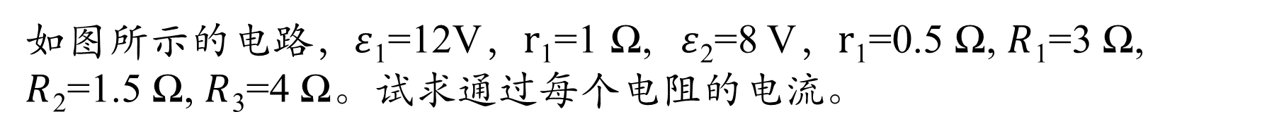
如图所示的电路，$ε$₁=12V，$r$₁=1 Ω,$ε$₂=8 V，$r$₁=0.5 Ω, $R$₁=3 Ω, $R$₂=1.5 Ω, $R$₃=4 Ω。试求通过每个电阻的电流。
基尔霍夫定律
- 如果电路中有n个节点，那么只有(n－1)个相互独立的节点电流方程。
- 新选定的回路中，至少应有一段电路是已选回路中未曾出现过的。
- 独立方程的个数应等于未知数的个数。

Slide 8

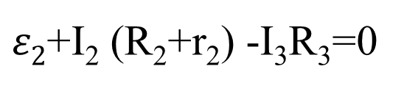
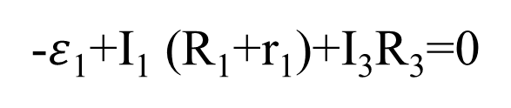
如图所示的电路，$ε$₁=12V，$r$₁=1 Ω,$ε$₂=8 V，$r$₁=0.5 Ω, $R$₁=3 Ω, $R$₂=1.5 Ω, $R$₃=4 Ω。试求通过每个电阻的电流。
基尔霍夫定律
1.25 A
-0.5 A
节点a
$$−I_{1}+ I_{2}+ I_{3}= 0$$
回路I
-$ε$₁+I₁ (R₁+r₁)+I₃R₃=0
1.75A
回路II
$ε2$+I₂ (R₂+r₂) -I₃R₃=0

Slide 9









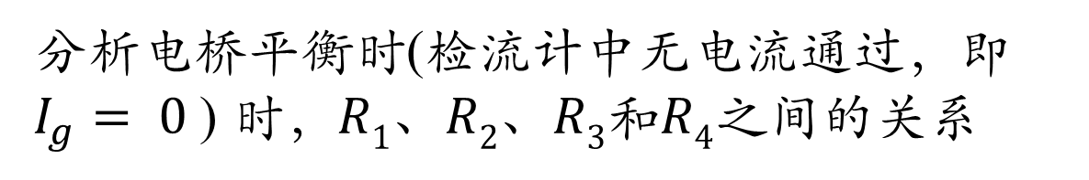


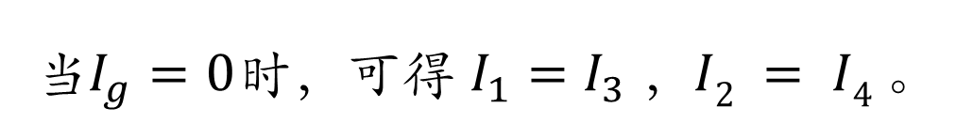














惠斯通电桥
$G$是内阻为$R_{g}$的检流计，电源的电动势为$ε$，内阻忽略不计。
分析电桥平衡时(检流计中无电流通过，即$I_{g}= 0$) 时，$R1$、$R2$、$R3$和$R4$之间的关系
$$B$$
$$I_{3}$$
$$R_{1}$$
$$R_{3}$$
$$I_{1}$$
$$R_{g}$$
电路中有四个节点，列出三个独立的节点电流方程式
$$G$$
$$A$$
$$C$$
$$I_{g}$$
$$R_{2}$$
$$I_{4}$$
$$R_{4}$$
$$I$$
$$I$$
$$I_{2}$$
$$节点A:$$
$$−I_{}+I_{1}+I_{2}=0$$
$$D$$
$$F$$
$$ε$$
$$E$$
$$节点B:$$
$$−I_{1}+I_{g}+I_{3}=0$$
当$I_{g}=0$时，可得 $I_{1}=I_{3}$，$I2 = I4$。
$$节点D\text{ ​​}: −I_{2}−I_{g}+I_{4}=0$$

Slide 10

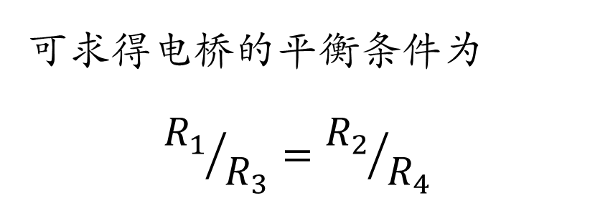

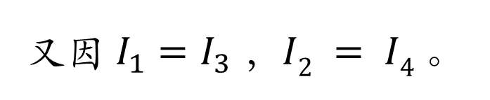
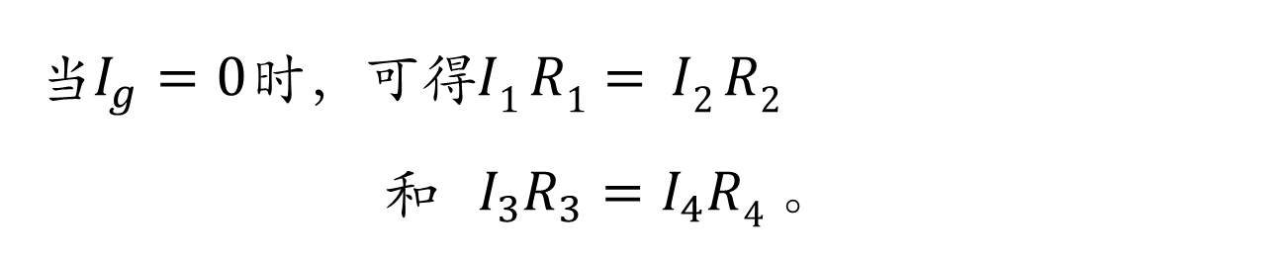

惠斯通电桥
选择图示三个独立回路，选定绕行方向为顺时针方向，如虚箭头所示。列出回路电压方程式为
$$B$$
$$I_{3}$$
$$回路1: I_{1}R_{1}+I_{g}R_{g}−I_{2}R_{2}=0$$
$$R_{1}$$
$$R_{3}$$
$$I_{1}$$
$$R_{g}$$
$$回路2: I_{3}R_{3}−I_{4}R_{4}−I_{g}R_{g}=0$$
$$A$$
₁
₂
$$C$$
$$I_{g}$$
当$I_{g}=0$时，可得$I1 R1= I2 R2$
和${ I}_{3}R_{3}=I_{4}R4$ 。
$$R_{2}$$
$$I_{4}$$
$$R_{4}$$
$$I$$
$$I$$
$$I_{2}$$
$$D$$
$$F$$
$$ε$$
$$E$$
又因$I_{1}=I_{3}$，$I2 = I4$。
可求得电桥的平衡条件为
$${R_{1}}/{R_{3}}={R_{2}}/{R_{4}}$$

Slide 11
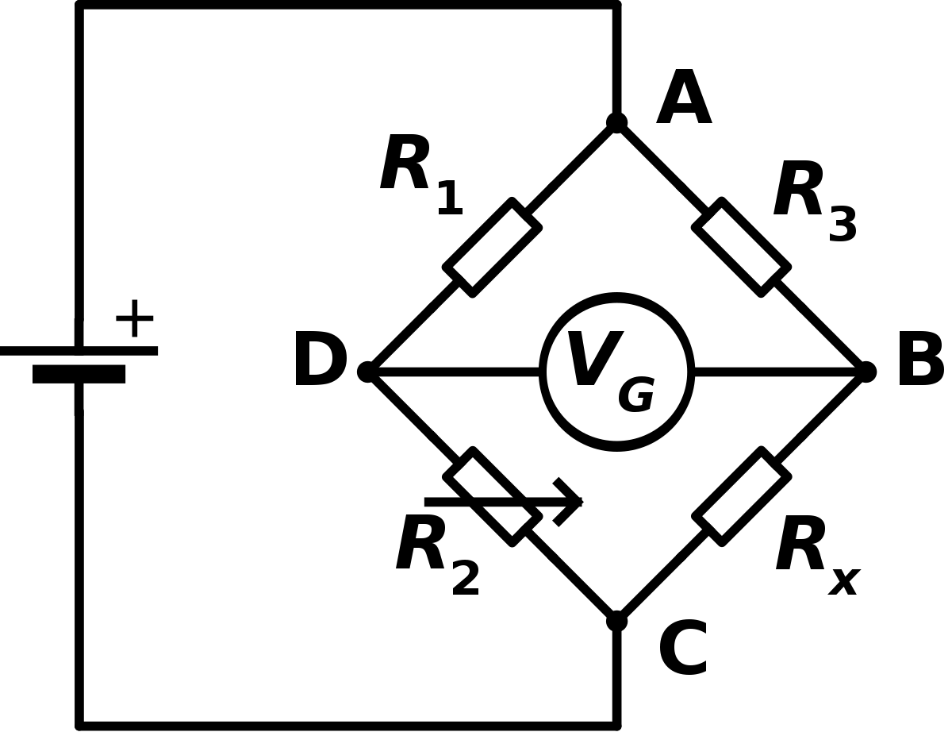

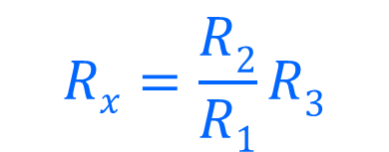
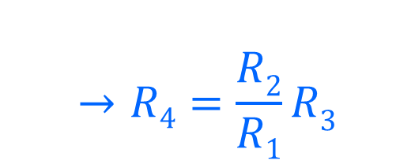
惠斯通电桥
$${R_{1}}/{R_{3}}={R_{2}}/{R_{4}}$$
$$→R4=\frac{R2}{R1}R3$$
$$Rx=\frac{R2}{R1}R3$$
调节R₂达到电桥平衡，由R₂数值可得出待测电阻$R_{x}$的大小
相对于伏安法测电阻有什么优势？

Slide 12
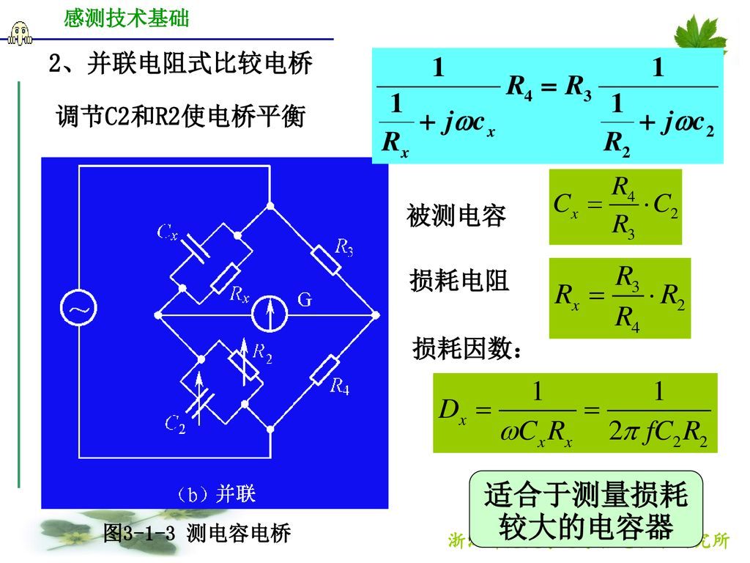
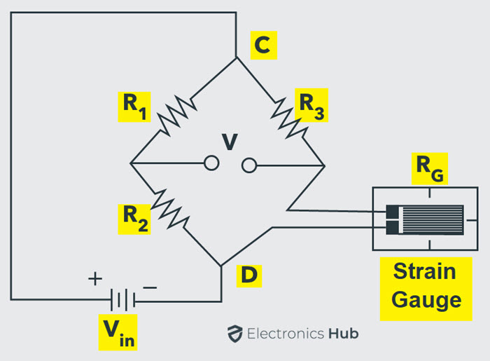
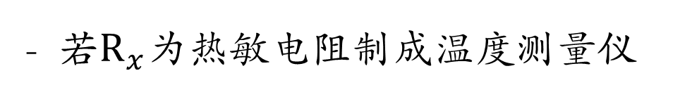
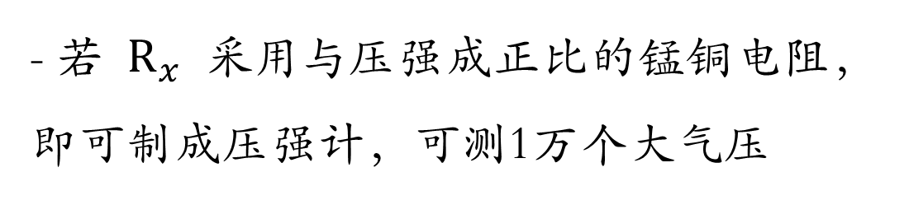
惠斯通电桥
- 若$R_{x}$采用与压强成正比的锰铜电阻，即可制成压强计，可测1万个大气压
- 若$R_{x}$为热敏电阻制成温度测量仪
Notes:
采用伏安法测电阻，存在电流表分压，电压表分流问题。理论上惠斯通电桥测电阻一般比伏安法测量的准确度要高。

Slide 13
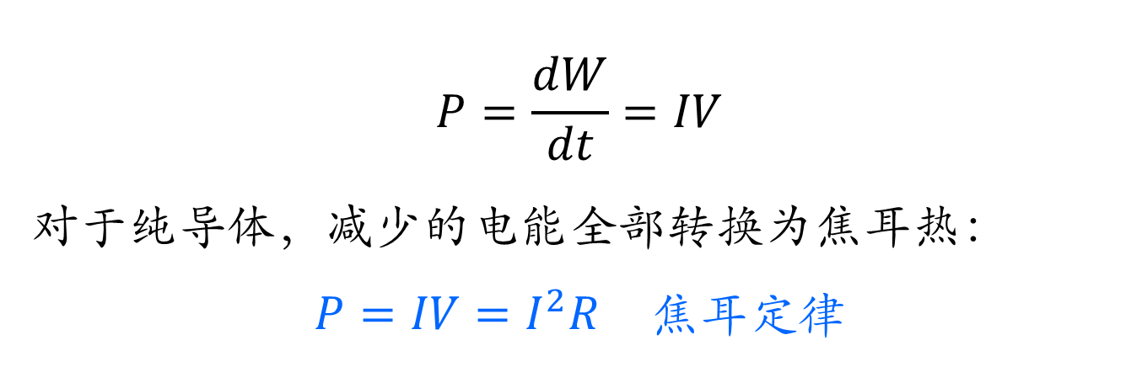
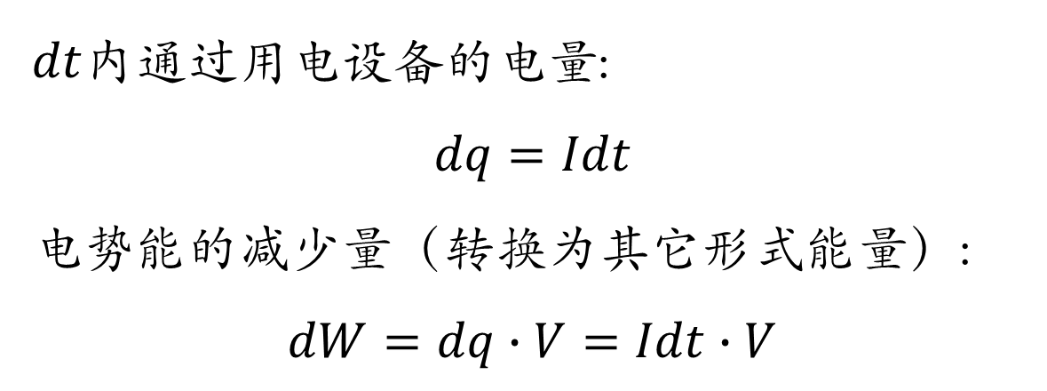

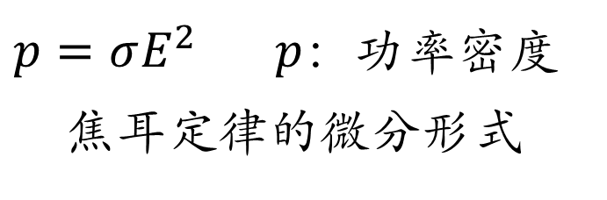



焦耳定律
电阻导致温度升高
$$P=\frac{dW}{dt}=IV$$
对于纯导体，减少的电能全部转换为焦耳热：
$P=IV=I^{2}R$ 焦耳定律
$$\vec{I}$$
用电设备
$$A$$
$$B$$
$$V$$
$dt$内通过用电设备的电量:
$$dq=Idt$$
电势能的减少量（转换为其它形式能量）:
$$dW=dq∙V=Idt∙V$$
$p=σE^{2}$ 𝑝：功率密度
焦耳定律的微分形式

Slide 14
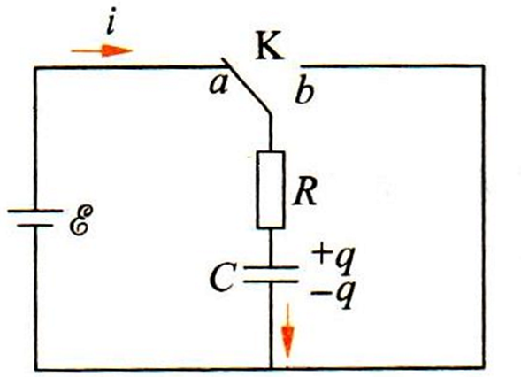
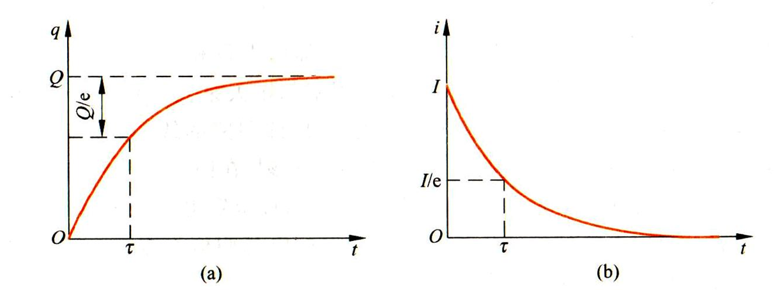

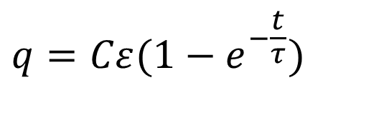
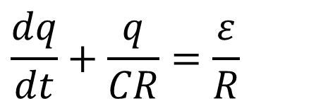
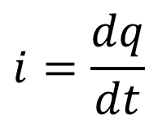
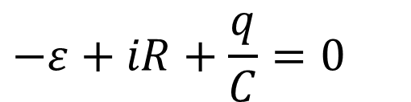
电容器的充电与放电
充电
$$−ε+iR+\frac{q}{C}=0$$
$$i=\frac{dq}{dt}$$
$$\frac{dq}{dt}+\frac{q}{CR}=\frac{ε}{R}$$
$$q=Cε(1−e^{−\frac{t}{τ}})$$
$$τ=RC$$
特征时间常量

Slide 15

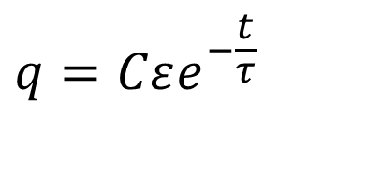
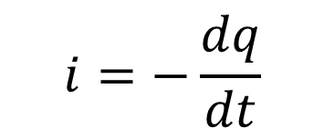


电容器的充电与放电
放电
$$iR−\frac{q}{C}=0$$
$$i=−\frac{dq}{dt}$$
$$\frac{dq}{dt}+\frac{q}{CR}=0$$
$$q=Cεe^{−\frac{t}{τ}}$$
$$τ=RC$$
特征时间常量

Slide 16


心脏除颤器
对于危及生命的心律不整、心室颤动、无脉性心室频脉的一种治疗手段
具体方法为使用去颤器（也称除颤仪）给予心脏治疗剂量的电能。
虽然原理目前尚未明了，但普遍认为这么做能使极大部分的心肌去极化，终止心律不整，并使窦房结中的节律点能重建窦性心律

Slide 17
作业 ：课后习题16.1，16.4，16.6，16.8
截止时间： 下周二4月23日10：10

Slide 18

第17 章 磁场和它的源
1 磁力与电荷的运动
2 磁场与磁感应强度
3 毕奥-萨伐尔定律
4 匀速运动点电荷的磁场*
5 安培环路定理
6 利用安培环路定理求磁场的分布
7 与变化电场相联系的磁场
8 电场与磁场的相对性和统一性*

Slide 19

磁学的发展
沈括《梦溪笔谈》
慈石
慈石召铁，或引之也
以为母也，故能引其子
方家以磁石磨针锋，则能指南
然常微偏东，不全南也
水浮多荡摇。指爪及碗唇上皆可为之，运转尤速，但坚滑易坠，不若缕悬为最善。
《吕氏春秋》
司南

Slide 20

磁学的发展
《论磁》
威廉·吉尔伯特(William Gilbert，1504-1603)于1600 年发表了《论磁》一书，系统地讨论了地球的磁性，认为地球是一个大磁石，还提出可以用磁倾角来判断地球上各处的维度。
对磁现象的总结，未触及磁性的本质

Slide 21


电流的磁效应
1819年
奥斯特 Hans Christian Oersted (1777 ～ 1851)

Slide 22
磁学的发展
- 1820年7月
奥斯特《关于电冲击对磁针影响的实验》
- 1820年9月
安培（A. M. Ampere） 关于圆电流对磁针作用的实验
- 1820年9月
安培关于两平行直电流相互作用的实验
- 1820年10月
安培关于载流螺线管与磁棒等效性的实验
- 1820年10月
毕奥（Jean Baptiste Biot）和萨伐尔（Félix Savart ）
关于载流长直导线对磁针作用的实验
- 1821年
法拉第（Michael Faraday）发明了电动机
- 1821年
安培提出解释磁场产生的分子电流假说
1873年
麦克斯韦《电磁通论》
1 年
奥斯特的发现
对磁现象的系统认识和应用

Slide 23


电动机

Slide 24




磁现象应用
硬盘
核磁共振
磁悬浮
质谱仪

Slide 25



电流磁效应
- 电流对磁针有作用力
- 通电平行导线之间有相互作用力
- 通电导线受磁场作用力

Slide 26
电流磁效应
磁体
磁体
电流
电流
磁体与静止电荷之间无相互作用力
运动电荷（电流）激发磁场
磁场对运动电荷、载流导体和永久磁铁等有磁场力的作用。

Slide 27



分子电流假说
磁性来源于物质中的分子电流
铁磁体
组成磁体的每一个分子都存在着永不停息的环形电流
原子内电子绕核的运动和电子的自旋两部分形成的
磁化：分子电流排列整齐

Slide 28




洛伦兹力
磁力的方向总是与电荷运动方向垂直
在特定运动方向不受力，且磁力的方向与不受力方向垂直
磁力与速度大小和带电量成正比
速度方向和不受力方向的夹角影响磁力大小
通过运动检验电荷在磁场中所受的作用力来定量描述磁场
$$\frac{F}{qv\sin{α}}$$
与 无关
检验电荷：质量m，带电量q，运动速度$\vec{v}等$
$$q、v、α$$
只与空间位置有关

Slide 29





磁感应强度
洛伦兹力：
$$\frac{F}{qv\sin{α}}$$
与 无关
$$q、v、α$$
$$\vec{F}=q\vec{v}×\vec{B}$$
只与空间位置有关
$$B=\frac{F}{qv\text{sin}\text{α}}$$
磁感应强度
单位：特斯拉（T） 高斯（Gs） $1T={10}^{4}Gs$
规定$\vec{B}$方向使得$\vec{v}×\vec{B}$的方向是$\vec{F}$的方向

Slide 30

磁感应强度
单位：特斯拉（T）

Slide 31


磁感应线

Slide 32




磁感应线
磁感应线上任意一点的切向代表该点$\vec{B}$的方向
- 某点垂直于$\vec{B}$矢量的单位面积的磁感应线数等于该点$\vec{B}$矢量的大小
- 方向与电流成右手螺旋关系
- 与电流套连
- 互不相交

Slide 33



磁感应线
- 与电流套连
- 互不相交
- 方向与电流成右手螺旋关系
- 载流螺线管相当于磁棒
- 闭合曲线

